Slide 1
第十三章 配 合 平 衡在定量分析上的应用
本章要求
一、掌握酸效应系数和条件稳定常数，能进行配位滴定的有关计算。
二、掌握配位滴定法的基本原理，掌握影响配位滴定的因素，掌握准确滴定金属离子的条件，了解提高配位滴定选择性的方法。
三、掌握金属指示剂的变色原理及指示剂的封闭现象、僵化现象和氧化变质现象。
四、了解EDTA作配合剂的滴定方法和应用。

Slide 2
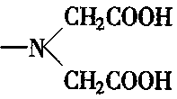
第十三章 配 合 平 衡在定量分析上的应用
配位滴定法是以配位反应为基础的滴定分析方法。
条件：与其他滴定法相同（定量、完全、迅速、终点确定）
配位反应必须完全，即配合物有足够大的稳定常数；
在一定条件下，只能形成一种配位数的配合物；
配位反应要迅速；
要有适当的方法确定滴定终点。
配合剂：无机配合剂 Fe³⁺+6SCN⁻ = [Fe(SCN)₆]³⁻⁻
稳定性差，逐级配合（定量关系差）
有机配合剂 多基配体。螯合物。稳定(定量关系好) 。
如氨羧配位剂： 二乙酸氨基。
突出的是EDTA滴定法。

Slide 3
第十三章 配 合 平 衡在定量分析上的应用
§13-1 EDTA配合剂及其配合物
一、EDTA配合剂
EDTA是含有氨基和羧基的螯合剂，EDTA常用H₄Y表示。它是一种白色结晶粉末，无毒无臭，具有酸味，22℃时，每100 cm³水中只能溶解0.02g,难溶于酸和一般有机溶剂，易溶于氨水和NaOH溶液中，生成相应的盐溶液。
由于EDTA酸在水中的溶解度小，故通常把它制成二钠盐，一般也简称为EDTA，或叫EDTA二钠盐，用Na₂H₂Y·2H₂O表示。EDTA二钠盐的溶解度较大，在22℃时，每100 cm³水中可溶解11.1g,此溶液的浓度约为0.3 mol.dm⁻³,pH约为4.4。

Slide 4
第十三章 配 合 平 衡在定量分析上的应用
§13-1 EDTA配合剂及其配合物
一、EDTA配合剂
二、EDTA在溶液中各存在型体的分布
EDTA（H₄Y）是一个四元酸，具有4个可离解的H⁺。在高酸度溶液中，它的两个羧基可再接受H⁺而形成H₅Y⁺或H₆Y²⁺。在通常酸度下，只考虑四级离解平衡。
在水溶液中，EDTA通常以H₄Y，H₃Y，H₂Y，HY，Y五种型体（为了简便，忽略了电荷）存在。故总浓度
c_{EDTA} =[H₄Y]+[H₃Y]+[H₂Y]+[HY]+[Y]
上述各型体的平衡浓度占总浓度的分数，称为该型体的分布系数，以“δ”表示。
例如，Y型体的分布系数δ_{Y} 为Y型体的平衡浓度[Y]占EDTA总浓度c_{EDTA}的分数。

Slide 5
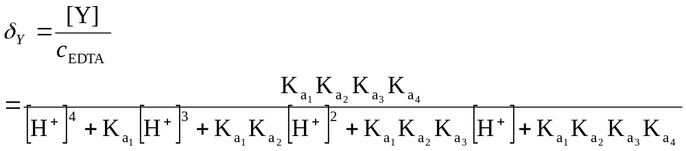
分布系数与溶液中的H⁺浓度有关，而与其总浓度无关。分布系数的大小，可以定量地说明EDTA溶液中各种存在型体的分布情况。
若以pH值为横坐标，EDTA各种存在型体分布系数值δ为纵坐标，可绘出EDTA的分布曲线，如图13—1所示。

Slide 6
由分布曲线可以看出，在不同pH值时，EDTA的主要存在型体如下：
pH | 1.6~2.0 | 2.0~2.7 | 2.7~6.2 | 6.2~10.3 | >10.3
EDTA主要 存在型体 | H₄Y | H₃Y | H₂Y | HY | Y
由上表可见，只有在pH>10.3 时，EDTA才主要以Y型体存在，EDTA与金属离子形成的配合物中以Y与金属离子形成的配合物最为稳定。因此，溶液的酸度便成为影响EDTA与金属离子配合物稳定性的一个重要因素。

Slide 7
第十三章 配 合 平 衡在定量分析上的应用
§13-1 EDTA配合剂及其配合物
一、EDTA配合剂
二、EDTA在溶液中各存在型体的分布
三、EDTA与金属离子形成螯合物的特点
1. 形成的螯合物稳定性高
lgK_{f}值见P_{284表13-1}。
2. 配合物的配位比
一般情况下多为1：1。
3.形成易溶于水的配合物
EDTA与无色金属离子生成无色的螯合物，与有色金属离子一般生成颜色更深的螯合物。
例如： NiY²⁻ CuY²⁻ CoY²⁻ MnY²⁻ CrY²⁻ FeY⁻
蓝色 深蓝 紫红 紫红 深紫 黄色

Slide 8
第十三章 配 合 平 衡在定量分析上的应用
§13-1 EDTA配合剂及其配合物
一、EDTA配合剂
二、EDTA在溶液中各存在型体的分布
三、EDTA与金属离子形成螯合物的特点
四、影响配位滴定的主要因素
配位滴定中所涉及的化学平衡比较复杂，不仅有EDTA与被测金属离子M配位反应，而且常常因为溶液的酸度及其他配位剂L或共存的其他金属离子N的存在，而影响主反应的进行，其平衡关系可表示如下（为简化书写，所有离子的电荷数均略去）：

Slide 9
§13-1 EDTA配合剂及其配合物
四、影响配位滴定的主要因素
配位滴定中所涉及的化学平衡比较复杂，不仅有EDTA与被测金属离子M配位反应，而且常常因为溶液的酸度及其他配位剂L或共存的其他金属离子N的存在，而影响主反应的进行，其平衡关系可表示如下（为简化书写，所有离子的电荷数均略去）：
上述反应中，所有影响M与Y反应的其他反应都称为副反应，本章仅讨论其中的两个主要副反应；酸效应和配位效应。

Slide 10
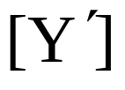
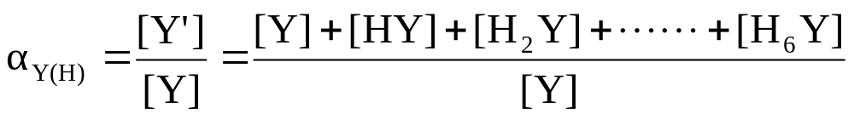
§13-1 EDTA配合剂及其配合物
四、影响配位滴定的主要因素
酸效应和酸效应系数
溶液的酸度会影响EDTA与M的配位完全程度。酸度越大，Y的浓度越小，越不利于MY的形成，从而降低了MY的稳定性。
这种由于H⁺的存在导致配位体Y参加主反应能力降低的现象称为酸效应，也称pH效应或质子化效应。由H⁺引起的副反应的副反应系数称为酸效应系数，通常用α_{L(H)}表示，对于EDTA，则用α_{Y(H)}表示。
由于酸度的影响，溶液中未与M配位的EDTA，除了Y（即Y⁴⁻）外，还有HY、H₂Y、H₃Y、……、H₆Y。故上述配位反应达到平衡时，溶液中未与M配位的EDTA的总浓度为：
酸效应系数α_{Y(H)}表示未参加配位反应的EDTA各型体的总浓度 是Y型体在平衡时游离浓度[Y]的多少倍：

Slide 11

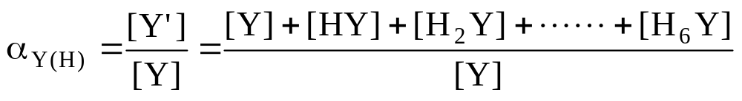

§13-1 EDTA配合剂及其配合物
四、影响配位滴定的主要因素
酸效应和酸效应系数
这种由于H⁺的存在导致配位体Y参加主反应能力降低的现象称为酸效应，由H⁺引起的副反应的副反应系数称为酸效应系数，通常用α_{L(H)}表示，对于EDTA，则用α_{Y(H)}表示。
酸效应系数α_{Y(H)}表示未参加配位反应的EDTA各型体的总浓度[ ]是Y型体在平衡时游离浓度[Y]的多少倍：
α_{Y(H)}值越大，表示Y型体的平衡浓度越小，即副反应越严重。如果H⁺没有引起副反应，即未参加配位反应的EDTA全部以Y型体存在，那么α_{Y(H)}=1。
由于α_{Y(H)}的变化范围很大，故取其对数值比较方便，P₂₈₆表13-2列出了EDTA在不同pH下的lgα_{Y(H)}值。
在分析工作时，常将表13-2的数据绘成pH-lgα_{Y(H)}关系曲线，如P₂₈₆图13-2所示。此即为酸效应曲线。

Slide 12
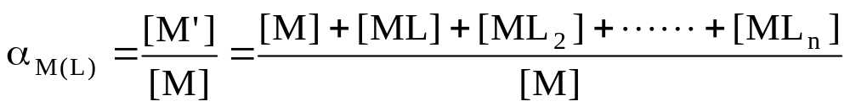
§13-1 EDTA配合剂及其配合物
四、影响配位滴定的主要因素
酸效应和酸效应系数
配位效应与配位效应系数
当金属离子 M 与 Y 发生配位反应时，如果有另一配合剂 L 存在，而 L 也能与 M 形成配合物，致使主反应受到影响。
这种由于其他配合剂 L 的存在使金属离子 M 参加主反应能力降低的现象称为配位效应。配合剂 L 引起副反应时的副反应系数称为配位效应系数，用α_{M(L)}表示。
α_{M(L)}表示没有参加主反应的金属离子各种型体的总浓度[M’] 是平衡时游离的金属离子浓度[M]的多少倍：
α_{M(L)}值越大，表示金属离子M与配位剂L的配位反应越完全，则副反应越严重。如果M没有配位副反应，则α_{M(L)}=1。

Slide 13
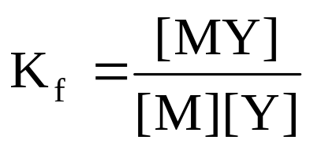
§13-1 EDTA配合剂及其配合物
四、影响配位滴定的主要因素
酸效应和酸效应系数
配位效应与配位效应系数
配合物的条件稳定常数
在溶液中，金属离子M与配合剂EDTA反应生成MY，如果没有副反应发生，当反应达到平衡时，MY的稳定常数为
K_{f}又称为绝对稳定常数，它不受浓度、酸度、其他配合剂或干扰离子的影响。但实际的滴定情况是比较复杂的。除主反应外，常伴随酸效应、配位效应、干扰离子效应等副反应的发生，致使溶液中的金属离子M与滴定剂EDTA参加主反应的能力降低。因此，在实际工作中必须考虑这些影响并加以校正。
K_{f}不能正确反映实际情况。现用K_{f}’表示未配合的M和Y之间的关系。

Slide 14
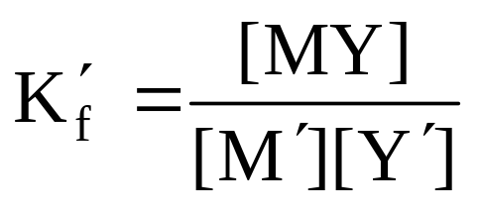
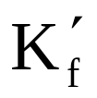
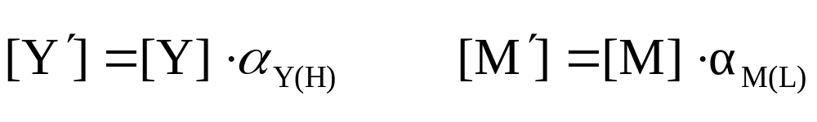
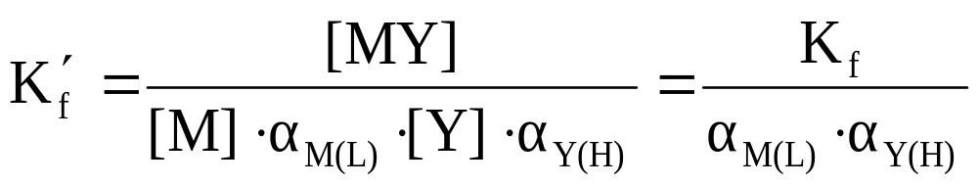
K_{f}又称为绝对稳定常数
若仅考虑酸效应和配位效应的存在，当反应达到平衡时溶液中未与M 配位的EDTA各种型体的总浓度为
同理，未与Y配位的金属离子各种型体的总浓度为
称为条件稳定常数或表观稳定常数
根据酸效应系数和配位效应系数的定义，可得：
所以

Slide 15
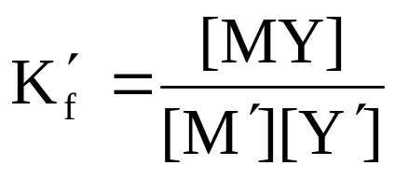
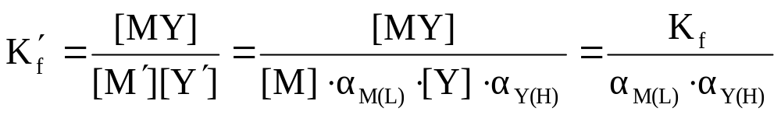
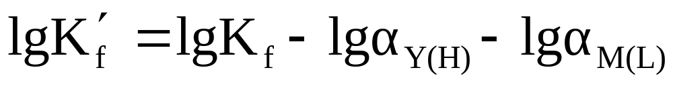

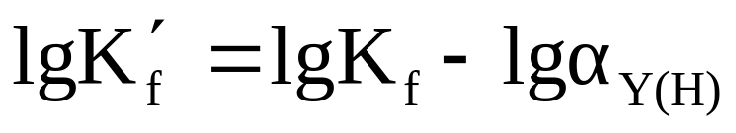
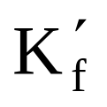
称为条件稳定常数或表观稳定常数
如果不考虑配位效应，即：
条件稳定常数的大小表明配合物MY在一定条件下的实际稳定程度。
越大，配合物 MY越稳定。

Slide 16
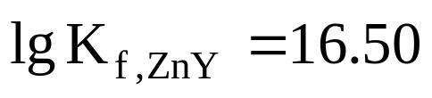
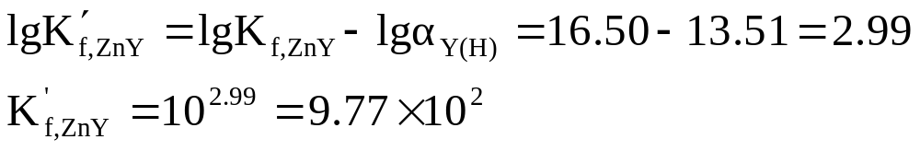
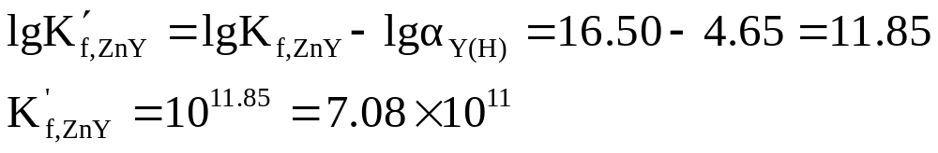
例13-1 假设无其他配位副反应，试计算在溶液pH=2.0和pH=6.0时ZnY(略去电荷)的条件稳定常数。
解 此题只须考虑酸效应
查表13-1得
查表13-2知：pH=2.0 lgα_{Y(H)}=13.51
pH=6.0 lgα_{Y(H)}=4.65
pH=2.0时：
pH=6.0时：
可见，在pH=2.0时，ZnY不稳定；pH=6.0时，ZnY较稳定。

Slide 17
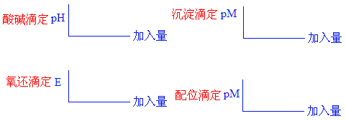
§13-1 EDTA配合剂及其配合物
§13－2 配位滴定法的基本原理
、滴定曲线
以pM为纵坐标，以EDTA标准溶液的加入量为横坐标作图，即可得到配位滴定曲线。
现以0.01000 mol.dm⁻³EDTA标准溶液滴定20.00cm³0.01000 mol.dm⁻³的Ca²⁺溶液为例
（滴定是在pH=10的 NH₃-NH₄Cl缓冲溶液中进行的），讨论滴定过程中pCa的变化情况。

Slide 18

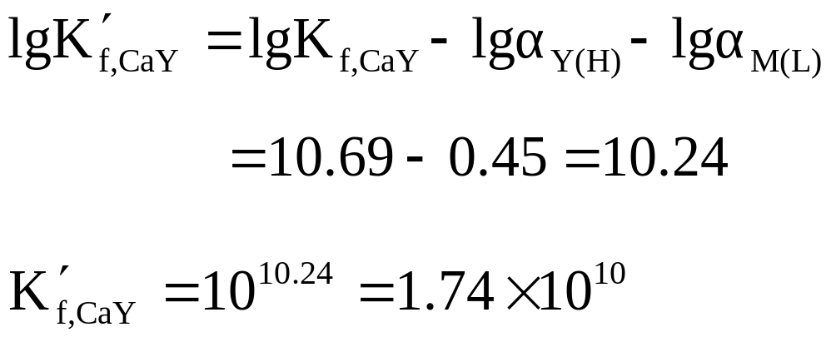
§13-1 EDTA配合剂及其配合物
§13－2 配位滴定法的基本原理
、滴定曲线
现以0.01000 mol.dm⁻³EDTA标准溶液滴定20.00cm³0.01000 mol.dm⁻³的Ca²⁺溶液为例
（滴定是在pH=10的 NH₃-NH₄Cl缓冲溶液中进行的），讨论滴定过程中pCa的变化情况。
条件稳定常数
查表13-1，得：
查表13-2，得：pH=10 lgα_{Y(H)}=0.45
由于Ca²⁺与NH₃不发生配位反应, 则lgα_{M(L)}=0,所以，配合物CaY的条件稳定常数为

Slide 19
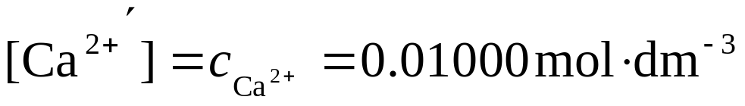

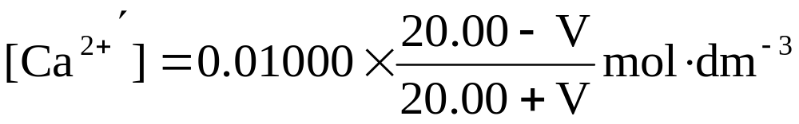
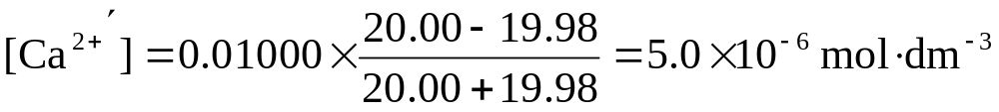
§13－2 配位滴定法的基本原理
、滴定曲线
条件稳定常数
滴定曲线
（1）滴定前
pC_{a}=2.00
（2）滴定开始至化学计量点前
由于 值较大， Ca²⁺过剩，由CaY所离解出来的Ca²⁺可忽略不计，体系中[Ca²⁺]取决于剩余Ca²⁺的浓度。
设加入EDTA的体积为V（cm³）,则溶液中剩下的[Ca²⁺]为
当V=19.98 cm³时，

Slide 20
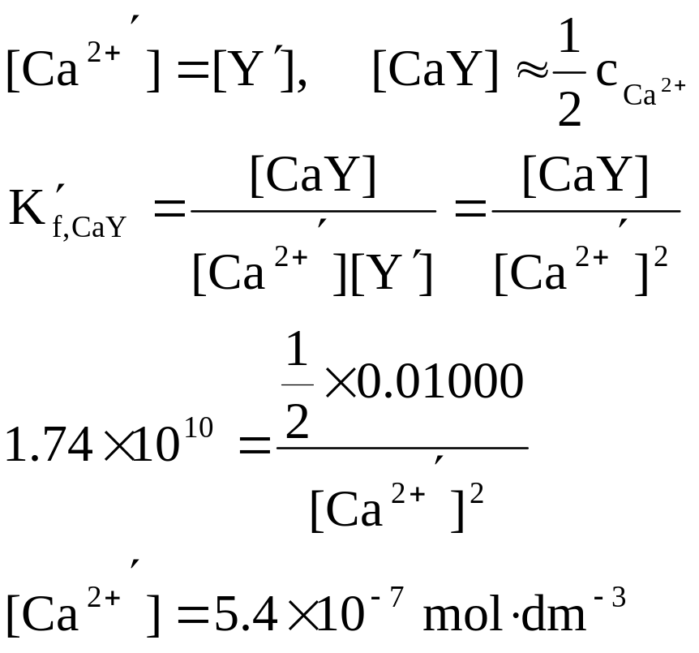
§13－2 配位滴定法的基本原理
、滴定曲线
条件稳定常数
滴定曲线
（1）滴定前
（2）滴定开始至化学计量点前
（3）化学计量点时 Ca²⁺与加入的EDTA几乎全部生成CaY,
pCa=6.27

Slide 21

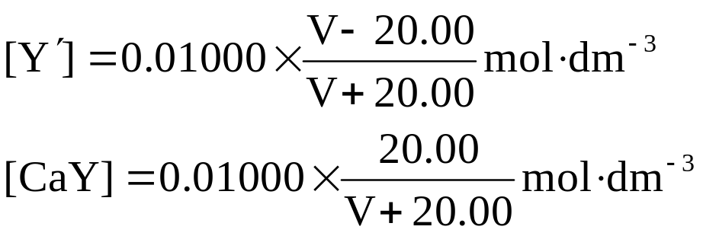
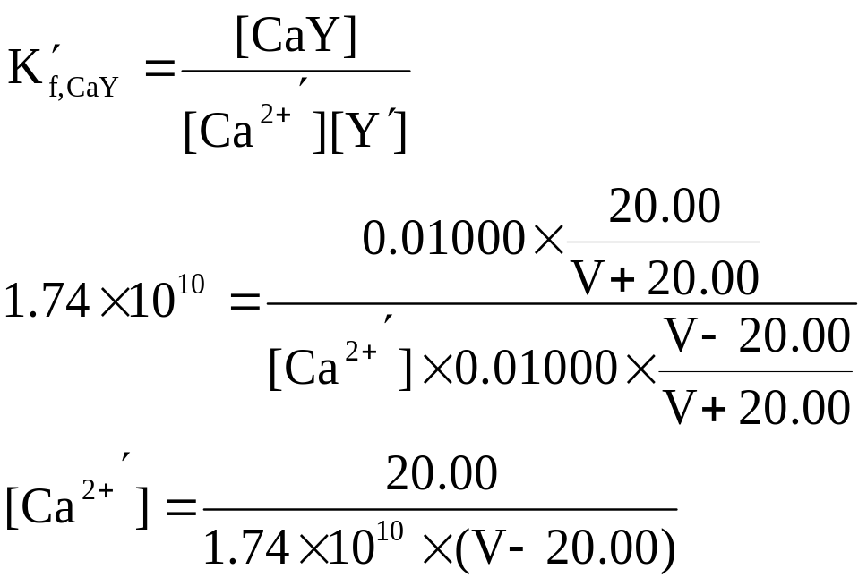
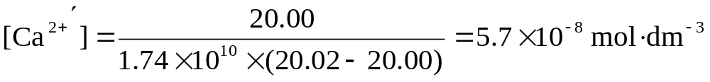
2. 滴定曲线
（4）化学计量点后 溶液中 主要取决于过量的EDTA浓度：
当V=20.02 cm³时，
pCa=7.24

Slide 22
§13－2 配位滴定法的基本原理
、滴定曲线
条件稳定常数
滴定曲线
（1）滴定前
（2）滴定开始至化学计量点前
（3）化学计量点时
（4）化学计量点后
如此逐一计算，将计算结果列于
表13-3中。然后以EDTA的加入量为
横坐标，以pCa为纵坐标作图，可绘
出以0.01000 mol.dm⁻³EDTA滴定
20.00 cm³的0.01000 mol.dm⁻³Ca²⁺溶液
的滴定曲线，如图13-3所示。 图13-3

Slide 23



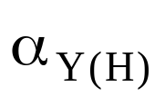
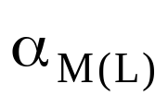
§13－2 配位滴定法的基本原理
、滴定曲线
条件稳定常数
滴定曲线
影响滴定突跃大小的主要因素
滴定曲线下限起点的高低，取决于金属离子 的初始浓度c_{M} ；曲线上限的高低则取决于配合物 的 值的大小。
配合物条件稳定常数对滴定突跃的影响
配合物MY的条件稳定常数值越大，滴定突跃 也越大。在条件一定的情况下:
越大，则 越大，滴定突跃也越大。
溶液酸度越高即pH值越小，则 越大， 就越小，滴定突跃也越小；
其他配位剂L的存在均能增大 值，故 值减小，突跃也变小，因此，滴定的准确度也越低。

Slide 24

§13－2 配位滴定法的基本原理
、滴定曲线
条件稳定常数
滴定曲线
影响滴定突跃大小的主要因素
配合物条件稳定常数对滴定突跃的影
金属离子初始浓度对滴定突跃的影响
当金属离子的初始浓度c_{M}越低时， 滴定曲线的起点就越高，则滴定曲线的 突跃范围就越小。因此,金属离子的浓度 不宜过稀,一般选用0.01 mol.dm⁻³左右的浓度。
总之，讨论滴定突跃大小的影响因素，主要是为了选择适当的滴定条件，使滴定反应更为完全（有足够大的 值），使滴定突跃更为明显，以达到准确滴定金属离子的目的。

Slide 25

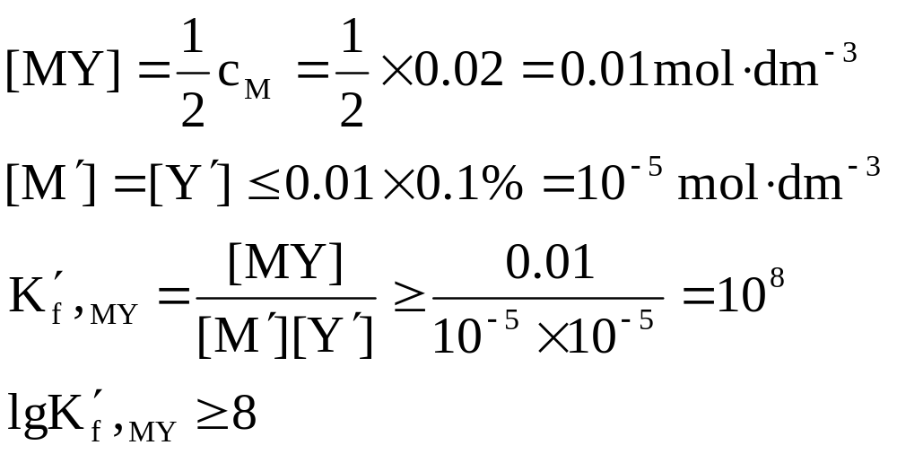
§13－2 配位滴定法的基本原理
、滴定曲线
、准确滴定金属离子的条件
在配位滴定法中，欲使反应完全，就必须要求所生成的配合物的 值足够大，在化学计量点前后pM的变化才会有明显的突跃， 应达到多大的数值时，才能准确地进行配位滴定呢？
根据滴定分析一般要求，滴定所允许的相对误差不超过±0.1%，因此，在化学计量点时配合物MY的离解部分必须小于0.1%。假设金属离子M的初始浓度为0.02 mol.dm⁻³，当用EDTA标准溶液滴定至化学计量点时，被测定金属离子M几乎全部生成配合物MY，由于溶液总体积增加一倍，则达到平衡时

Slide 26
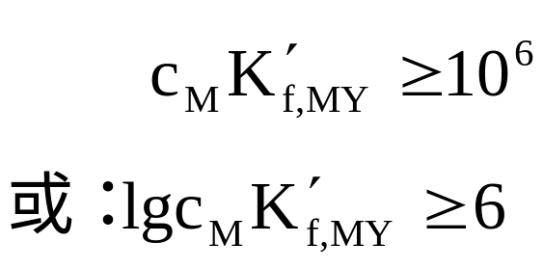
二、准确滴定金属离子的条件
这就是配位滴定对配合物的条件稳定常数的要求。
当然，如果金属离子的初始浓度稍大些，则配合物的条件稳定常数就可略小于10⁸。
综合考虑金属离子的初始浓度和条件稳定常数两种因素，金属离子被准确滴定的条件为

Slide 27



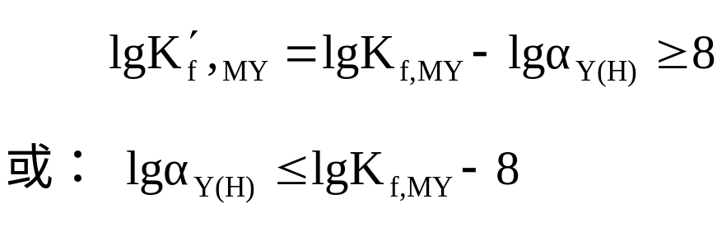

二、准确滴定金属离子的条件
金属离子被准确滴定的条件为
当溶液中只有酸效应而无配位效应时，则 值主要取决于溶液的酸度。因此，对溶液的酸度要有严格的控制。若酸度高于某一限度时，金属离子就不能被准确滴定，而这一限度就是配位滴定所允许的最高酸度（即最低pH值）。滴定不同金属离子时，所允许的最高酸度不同。
被测金属离子M的浓度一般为0.02 mol.dm⁻³左右，要求 ，即要求 ：
按上式计算所得的 值对应的酸度就是滴定该金属离子的最高允许酸度（最低pH）。
部分金属离子滴定时的最高允许酸度（最低允许pH）已直接标注在EDTA的酸效应曲线上（见图13-2），供实际工作时参考。

Slide 28
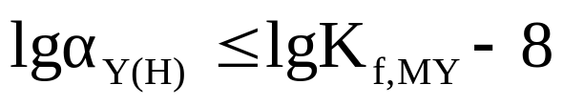
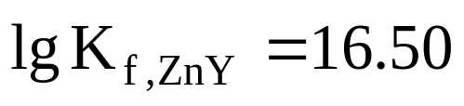
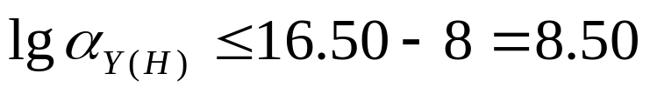

求用EDTA滴定2.0×10⁻² mol.dm⁻³Zn²⁺时所允许的溶液的最低pH。
解 根据
查表13—1得
则
查表13—2得到 当时对应的pH≈4,即滴定Zn²⁺时允许的最低pH为4左右。

Slide 29
        酸效应曲线图（P₂₈₆）的用途：
1. 找出各金属离子滴定时的最高酸度（最低允许pH）。如果小于该pH，金属离子就不能配位或配位不完全。滴定就不可能定量地进行。例如滴定Fe³⁺，pH必须大于1.2；滴定Co²⁺，pH就必须大于4。
2. 判断干扰离子。例如，在pH=10附近滴定Mg²⁺时，从曲线上知道，溶液中若存在位于Mg²⁺下面的离子（Ca²⁺或Mn²⁺等）都会有干扰，因为此时它们均可被EDTA滴定。
3. 当有多种金属离子共存时，利用控制溶液酸度的方法，可进行选择滴定或连续滴定。例如，当溶液中有Bi³⁺,Zn²⁺,Mg²⁺共存时，以甲基百里酚蓝为指示剂，在pH=1.0时，EDTA选择滴定其中的Bi³⁺，而Zn²⁺,Mg²⁺此时不能被滴定，不干扰Bi³⁺的测定；再控制pH=5.0～6.0时，连续滴定Zn²⁺,而Mg²⁺不能被滴定；最后在pH=10.0～11.0时滴定Mg²⁺。
注意最低酸度（最高pH）与最高酸度（最低pH）之间的关系：
最低pH：能够准确滴定的起码条件，一般分析条件pH略高于最低 pH。
最高pH：金属离子不水解或其他离子不于扰的条件。
一般pH条件应在最低pH~最高pH之间。
另外，用缓冲溶液来控制溶液的pH。H⁺放出（H₂Y²⁻），溶液酸度增大。

Slide 30
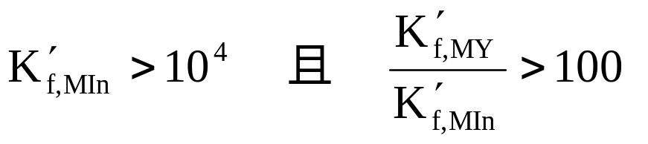
        §13-3 金属指示剂
        一、金属指示剂作用原理
        金属指示剂：能与金属离子生成有色配合物来指示滴定终点的显色剂。
        若以M表示金属离子，In表示指示剂的阴离子（略去电荷）
        滴定前： M + In→ MIn(少量) + M
        滴定开始至化学计量点前：M+Y→MY
        终点时发生的反应及颜色的变化：MIn + Y → MY + In
        乙色 → 甲色
        通常金属指示剂必须具备下列条件：
        (1) In与MIn的颜色显著不同。这样，终点时颜色的变化才明显。
        (2)MIn配合物要有适当的稳定性。如果稳定性太低，就会使终点提前，而且颜色变化不敏锐；如果稳定性太高，就会使终点拖后，甚至使EDTA不能夺取MIn配合物中的M，看不到滴定终点。因此，一般要求：

Slide 31
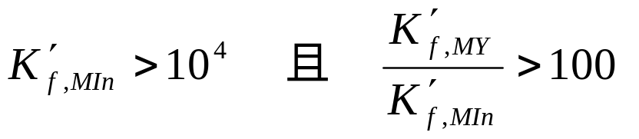
        §13-3 金属指示剂
        一、金属指示剂作用原理
        通常金属指示剂必须具备下列条件：
        (1) In与MIn的颜色显著不同。这样，终点时颜色的变化才明显。
        (2)MIn配合物要有适当的稳定性。
        (3)指示剂与金属离子的显色反应必须灵敏、迅速，且有良好的变色可逆性。
        (4)指示剂与金属离子生成的有色配合物应是易溶于水。
        (5)金属指示剂应具备一定的选择性，即在一定条件下，只对某一种（或某几种）离子发生显色反应。在符合此要求的前提下，指示剂的显色反应最好还有一定的广泛性，即当改变滴定条件时，又能作其他离子滴定的指示剂。这样就能在连续滴定两种或两种以上离子时，避免加入多种指示剂而发生颜色的干扰。
        （6）金属指示剂应比较稳定，便于贮藏和使用。

Slide 32

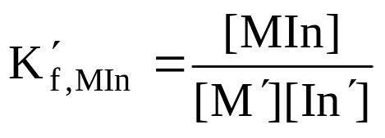
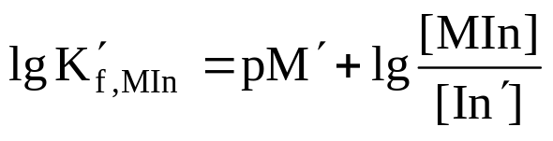




§13-3 金属指示剂
一、金属指示剂作用原理
二、金属指示剂的选用原则
指示剂变色的pM尽量与化学计量点pM一致，以减少终点误差。
M + In MIn
两边取对数得
当达到指示剂的变色点时， ，溶液呈混合色，故此时
（变色点）
指示剂一般为有机弱酸， MIn的 将随pH的变化而变化；指示剂变色点的
也随pH的变化而变化。因此无确定的变色点。在选择金属指示剂时，必须考虑体系的酸度。
由于目前MIn配合物的有关常数很不齐全，所以多采用实验的方法来筛选指示剂。

Slide 33
§13-3 金属指示剂
一、金属指示剂作用原理
二、金属指示剂的选用原则
三、常用金属指示剂
现将几种常用的金属指示剂介绍如下：
铬黑T
铬黑T简称EBT，它属于偶氮染料，
其化学名称为：1—（1—羟基—2—萘偶氮）—6—硝基—2—萘酚—4—磺酸钠，可用NaH₂In表示。
铬黑T溶于水后，结合在磺酸根上的Na⁺全部电离，以H₂In⁻离子形式存在于溶液中。由于两个酚羟基酸性，因此，在溶液中存在下列电离平衡，并且，铬黑T随溶液pH不同而呈现不同的颜色：
H₂In⁻ HIn²⁻ In³⁻
pH＜6.3 pH=8~11 pH＞11.5
紫红色 蓝色 橙色

Slide 34
铬黑T
可用NaH₂In表示。
H₂In⁻ HIn²⁻ In³⁻
pH＜6.3 pH=8~11 pH＞11.5
紫红色 蓝色 橙色
铬黑T能与许多金属离子，如Ca²⁺、Mg²⁺、Zn²⁺、Mn²⁺、Pb²⁺、Cd²⁺等形成稳定的酒红色配合物。铬黑T在pH<6.3或pH>11.5时，游离指示剂的颜色与形成的金属离子配合物MIn颜色没有显著的差别。只有pH在8～11时进行滴定至终点，指示剂才有明显的颜色变化，即由酒红色变为蓝色。根据试验结果可知，使用铬黑T最适宜的酸度是pH为9.0～10.5。例如，在pH=10的缓冲溶液中，用EDTA直接滴定Ca²⁺、Mg²⁺总量时，铬黑T是良好的指示剂。
固体铬黑T性质较稳定，但其水溶液易发生分子聚合反应而变质，尤其在酸性溶液中更为严重，故必须加入三乙醇胺以防止聚合。铬黑T在碱性溶液中易被空气中的氧或氧化性的离子氧化而褪色，因此需加入盐酸羟胺或抗坏血酸等还原剂以防止氧化。通常，将铬黑T与NaCl或KNO₃等中性盐按1:100混合、磨细，制成固体混合物使用。

Slide 35
三、常用金属指示剂
铬黑T
钙指示剂
钙指示剂简称NN或钙红，
也属于偶氮染料，其化学名称为
2-羟基-1-（2-羟基-4-磺酸基-1-萘偶氮）-3-萘甲酸，可用Na₂H₂In表示
钙指示剂的水溶液也随溶液的pH不同而呈现不同的颜色：
H₂In²⁻ HIn³⁻ In⁴⁻
pH＜8.0 pH=8.0~13.5 pH＞13.5
酒红色 蓝色 酒红色
钙指示剂在pH为12~13时，与Ca²⁺形成红色的配合物，而指示剂本身呈蓝色。因此，当pH介于12~13之间，用EDTA直接滴定Ca²⁺到达终点时，溶液由红色变为蓝色。钙指示剂常用于Ca²⁺、Mg²⁺混合溶液中直接滴定Ca²⁺，因为在pH为12~13时，Mg²⁺已经形成Mg(OH)₂沉淀，不干扰Ca²⁺的测定。
钙指示剂纯品为紫黑色粉末，很稳定。但其水溶液或醇溶液均不稳定，故一般取固体试剂与干燥的NaCl按1:100比例混合、磨细，制成固体混合物使用。

Slide 36
三、常用金属指示剂
铬黑T
钙指示剂
3.二甲酚橙
二甲酚橙简称XO，
属于三苯甲烷类显色剂，
其化学名称为：3，3’—双[N，N—二（羧甲基）—氨甲基]—邻甲酚磺酞。
一般所用的二甲酚橙的四钠盐，为紫色结晶，易溶于水，当pH>6.3时呈红色，pH<6.3时呈黄色。它与金属离子配位形成的配合物为红紫色，因此，它只适用于pH<6.3的酸性溶液中，终点由红紫色变为黄色。通常，二甲酚橙配成0.5%水溶液，可保存2周～3周。
许多金属离子可用二甲酚橙作为指示剂来直接滴定。例如，Pb²⁺、Zn²⁺、Cd²⁺、Hg²⁺、Tl³⁺等离子和稀土元素的离子都可以用二甲酚橙作指示剂以EDTA标准溶液直接滴定，终点时溶液由红色变为亮黄色，变化很敏锐。测定Fe³⁺、Al³⁺、Ni²⁺、Cu²⁺等离子时，也可在加入过量的EDTA后用Zn²⁺或Pb²⁺标准溶液返滴定。

Slide 37
§13-3 金属指示剂
四、金属指示剂的封闭、僵化和氧化变质现象
指示剂的封闭现象
MIn稳定性大于MY，化学计量点时指示剂就不能释放，看不到颜色的变化，这种现象叫指示剂的封闭现象。
如果发生封闭作用的离子是干扰离子，一般应加入更强的配位剂把干扰离子掩蔽起来。例如，在pH=10.0的条件下，用铬黑T作为指示剂，用EDTA滴定Ca²⁺、Mg²⁺总量时，Fe³⁺、Al³⁺、Cu²⁺、Ni²⁺和Co²⁺对铬黑T有封闭作用，这时，可加入少量三乙醇胺（在酸性溶液中加入，掩蔽Fe³⁺和Al³⁺）和KCN（在碱性溶液中加入，掩蔽Cu²⁺、Co²⁺、Ni²⁺），以消除干扰。
如果发生封闭作用的离子是被测定离子，可采用返滴定法来消除干扰。例如，Al³⁺对二甲酚橙有封闭作用，测定Al³⁺时可先加入过量并且已知量的EDTA标准溶液，在pH=3.5时煮沸，使Al³⁺与EDTA完全配位后，再调节溶液pH为5.0～6.0，加入二甲酚橙，用Zn²⁺或Pb²⁺标准溶液返滴过量的EDTA，即可消除Al³⁺对二甲酚橙的封闭作用。

Slide 38
§13-3 金属指示剂
四、金属指示剂的封闭、僵化和氧化变质现象
指示剂的封闭现象
指示剂的僵化现象
In和MIn溶解度很小，使终点的颜色变化不明显；或MIn稳定性只稍差于MY，使Y与MIn之间的反应缓慢，终点拖后，这种现象叫指示剂的僵化现象。
通常采用以下方法消除指示剂的僵化现象：加入适当的有机溶剂或加热，以促进难溶物的溶解或加快反应速度，使终点颜色变化明显。

Slide 39
§13-3 金属指示剂
四、金属指示剂的封闭、僵化和氧化变质现象
指示剂的封闭现象
指示剂的僵化现象
指示剂的氧化变质现象
金属指示剂大多数是具有许多双键的有色化合物，易被日光、氧化剂、空气所分解；有些指示剂在水溶液中不稳定，日久易变质。如铬黑T、钙指示剂的水溶液均易氧化变质，所以常配成固体混合物或在所配制的指示剂溶液中加入适当的还原剂。分解变质的速度与试剂纯度有关。一般纯度较高时，保存时间长些。另外，有些金属离子对指示剂的氧化分解起催化作用。例如，铬黑T在Mn(Ⅳ)或Ce⁴⁺存在下，仅数秒钟就分解褪色。为此，在配制铬黑T时，应加入盐酸羟胺等还原剂，或现用现配，或与中性盐配成固体混合物。

Slide 40


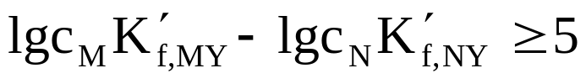
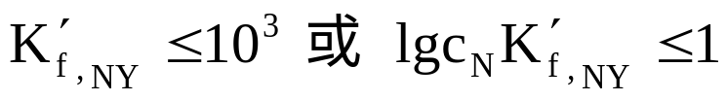
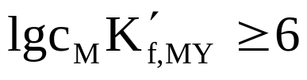


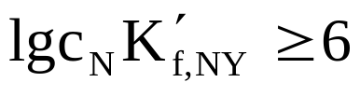
§13-4 提高配位滴定选择性的方法
当用EDTA标准溶液单独滴定一种金属离子时,如果满足 （或者lgK'_{f,MY}≥8），就可以准确滴定M。
假如溶液中有干扰金属离子N，若被测金属离子浓度c_{M}越大，干扰金属离子浓度c_{N}越小，而被测金属离子配合物K‘_{f,MY} 越大，干扰离子配合物K’_{f,NY} 越小，则测定M时，N离子的干扰就越小。在满足混合离子分别滴定对准确度的要求的前提下，要准确滴定M而N不干扰，一般应同时具备下列条件：
M能被准确滴定：
N不干扰M的滴定：
N基本不被滴定：
。在配位滴定中，通常利用酸效应和配位效应，使 ，而使
，这时就可准确滴定M而N不发生干扰。在滴定M之后，改变条件， 也随之改变，若N又满足条件 ，则N可继续被单独滴定，从而实现M、N的分别滴定。
在配位滴定中提高滴定选择性的途径，主要是设法降低干扰离子与EDTA形成的配合物的条件稳定常数，或降低干扰离子的浓度。

Slide 41
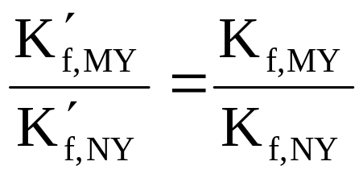

§13-4 提高配位滴定选择性的方法
M能被准确滴定：
N不干扰M的滴定：
N基本不被滴定：
一、控制溶液的酸度
控制溶液的酸度消除干扰，必须要求被测离子M及干扰离子N与EDTA形成的两种配合物的条件稳定常数满足
如果没有其他干扰（如掩蔽作用或水解等），则
（α_{Y(H)}相等抵消）
上式为判断能否可以使用控制溶液酸度的方法来进行分别滴定的判别式。

Slide 42




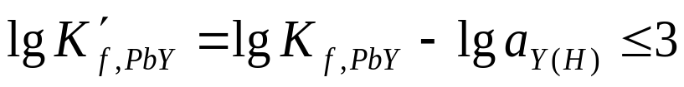

例13－3 当溶液中有浓度均为2.0×10⁻² mol.dm⁻³的Bi³⁺、Pb²⁺两种离子共存时，试问能否利用控制溶液酸度选择滴定Bi³⁺?若能，请指出在Pb²⁺存在下滴定Bi³⁺的酸度范围。
解 查表13-1得
由于C_{Bi3+}=C_{Pb2+}
lg C _{Bi3+}K_{f,BiY}- lg C _{Pb2+}K_{f,PbY} = 27.94 - 18.04 = 9.9 > 5
故可利用控制溶液酸度选择滴定Bi³⁺。
从酸效应曲线可查出：滴定Bi³⁺的允许最低pH≈0.70
(或根据 ,查表13-2得到相应的pH≈0.70)。
要使Pb²⁺不干扰Bi³⁺的滴定，则要求此时 lgc_{pb2+}K’_{f,PbY}≤1，即:
查表13-2得出相应的pH≈1.6，说明pH <1.6 时，Pb²⁺不干扰Bi³⁺的滴定。因此，Pb²⁺存在下滴定Bi³⁺的酸度范围为pH=0.70 ～1.6。在实际测定中一般选pH=1。

Slide 43
§13-4 提高配位滴定选择性的方法
一、控制溶液的酸度
二、利用掩蔽和解蔽作用
如果利用控制溶液酸度的方法尚不能消除干扰离子的干扰，则常利用掩蔽剂来降低干扰离子的浓度，从而消除干扰。常利用的掩蔽方法有配位掩蔽法、沉淀掩蔽法和氧化还原掩蔽法，其中配位掩蔽法用得最多。
配位掩蔽法是利用配位反应来降低干扰离子的浓度以消除干扰的方法。如测定水中的Ca²⁺、Mg²⁺时，消除Fe³⁺、Al³⁺等离子的干扰，加入三乙醇胺作掩蔽剂。
沉淀掩蔽法是利用沉淀反应来降低干扰离子浓度以消除干扰的方法。如在Ca²⁺、Mg²⁺共存的溶液中，加NaOH使溶液pH＞12.0,则Mg²⁺形成Mg(OH)₂沉淀。
氧化还原掩蔽法是利用氧化还原反应来改变干扰离子的价态，以消除其干扰的方法。例如，在Bi³⁺、Fe³⁺共存的溶液中，采用羟胺或抗坏血酸等还原剂将Fe³⁺还原为Fe²⁺。
当使用掩蔽剂对某种离子进行准确滴定后，可再往溶液中加入某种适当试剂，将已被掩蔽的金属离子释放出来，这种方法称为解蔽（也叫破蔽）。如，Zn²⁺、Pb²⁺共存时，加入KCN使Zn²⁺形成[Zn(CN)₄]²⁻，单独滴定Pb²⁺；然后加入甲醛，以破坏[Zn(CN)₄]²⁻配离子，使Zn²⁺释放继续滴定。

Slide 44
§13-5 配位滴定法的应用（自学）
EDTA标准溶液的配制和标定
水中钙镁含量的测定

